Slide 1

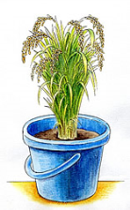


バケツ稲づくり
観察ノート
なまえ
年 組
ＪＡグループ愛媛/ＪＡ愛媛中央会

Slide 2

月 日（ 曜日） 天気 気温 ℃
● 気がついたことを書こう ●
● 絵をかいたり、写真をはったりしましょう ●

